Slide 1


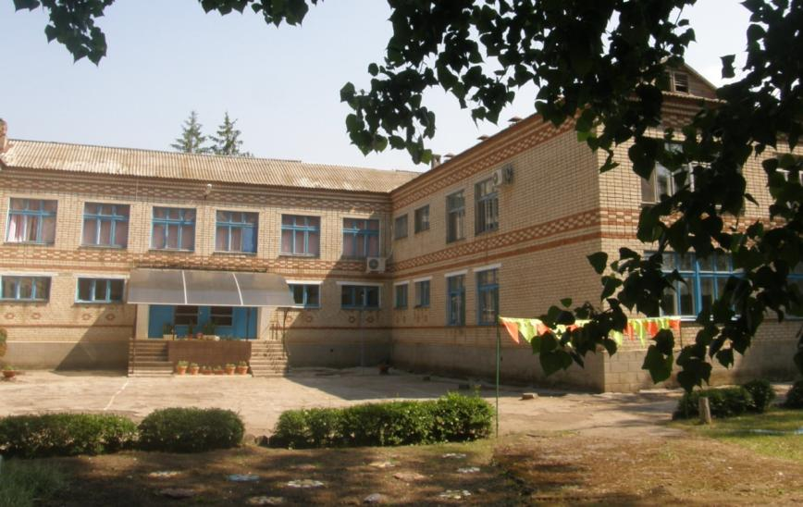

Муниципальное бюджетное дошкольное образовательное учреждение детский сад комбинированного вида №18 «Солнышко»
ОБРАЗОВАНИЕ – СТРАТЕГИЯ БУДУЩЕГО: РАЗВИТИЕ, ДОСТУПНОСТЬ, КАЧЕСТВО!
г. Приморско-Ахтарск
2015 г.

Slide 2
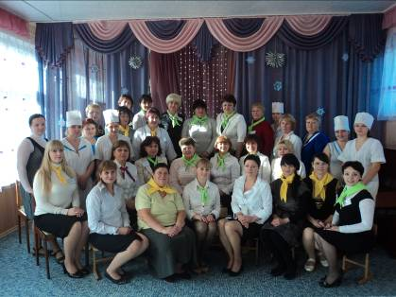
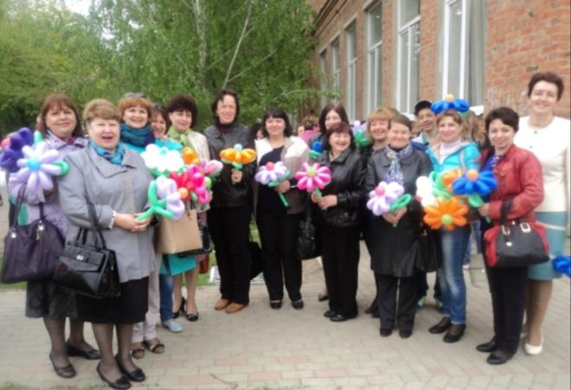
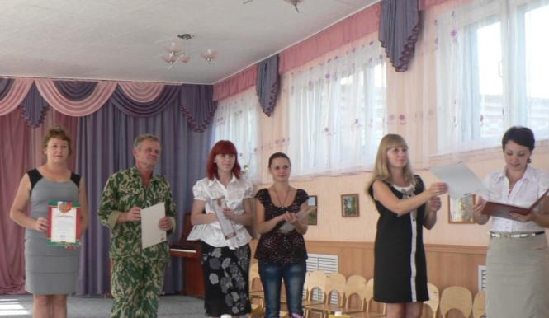

Статус учреждения
Всего – 70 сотрудников
Педагогов – 30 чел. из них:
    Высшая категория – 6 чел.
    Первая категория – 12 чел.
    Высшее образование – 14 чел.
    Среднее специальное - 16 чел.

Slide 3
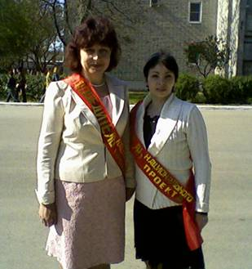
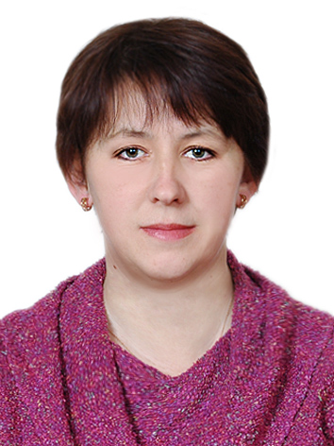
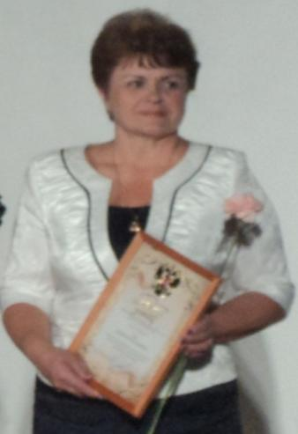




Педагоги – новаторы - наша гордость
педагог-психолог Шафаростова И.Ф.
музыкальный руководитель
Зуб Л.К.
старший воспитатель –Падалка Н.Н.
физинструктор Иванова Н.А.
Победители краевого конкурса
«Лучших педагогических работников ДОУ»

Slide 4
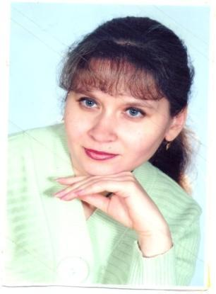
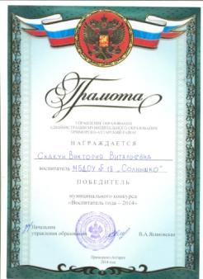
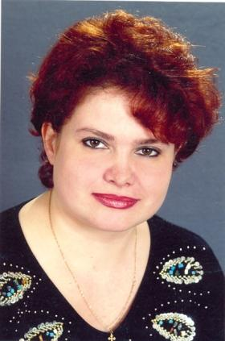
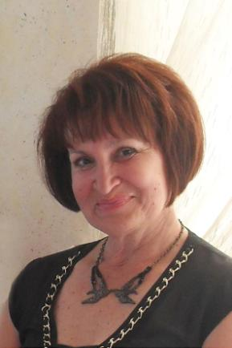





Наша гордость
Скакун В.В.
победитель муниципального конкурса
«Воспитатель года -2011г.»
«Воспитатель года – 2014»
Участник XI краевого конкурса «Воспитатель года Кубани – 2014»
Ростова Ю.А.
Лауреат конкурса
«Воспитатель года Кубани– 2013»
Киви Н.В.
музыкальный руководитель
Лауреат муниципального конкурса
«Лучший музыкальный руководитель года – 2012г.»

Slide 5



Статус учреждения
Учреждение
Победитель краевого конкурса
среди дошкольных образовательных учреждений внедряющих инновационные образовательные программы:
2010 г.
2014 г.

Slide 6

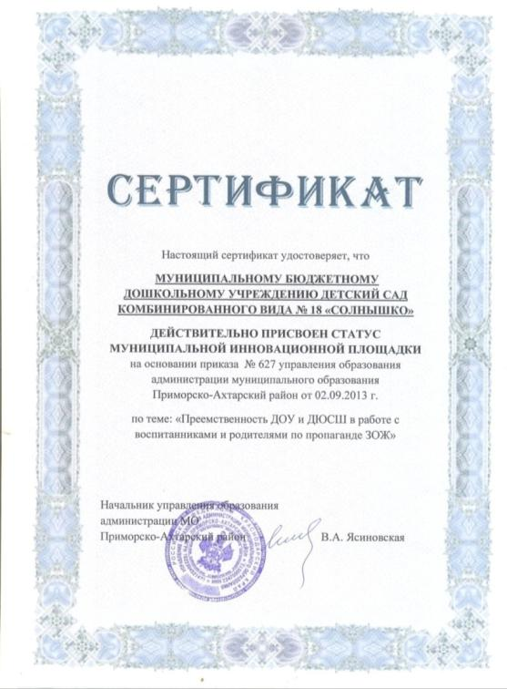
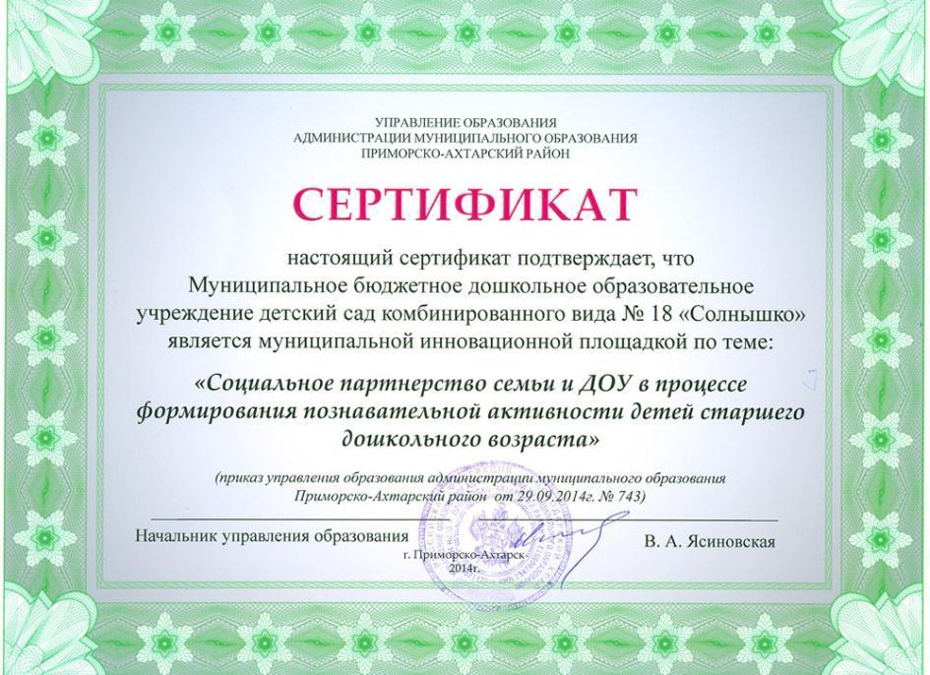
Работа в инновационном режиме: муниципальные площадки
2011 г. «Создание образовательного пространства по формированию ЗОЖ старших дошкольников»
2013 г. «Преемственность ДОУ и ДЮСШ в работе с воспитанниками и родителями по пропаганде ЗОЖ»
2014 г. «Социальное партнерство семьи и ДОУ в процессе формирования познавательной активности детей дошкольного возраста»

Slide 7
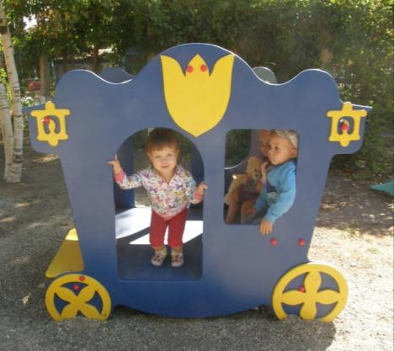
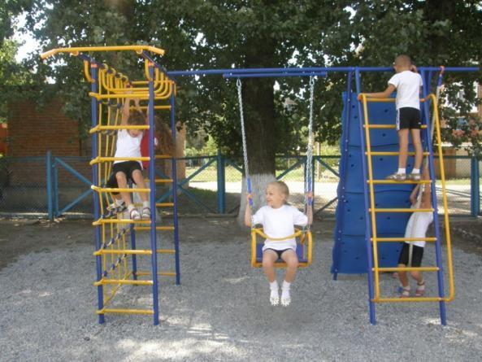
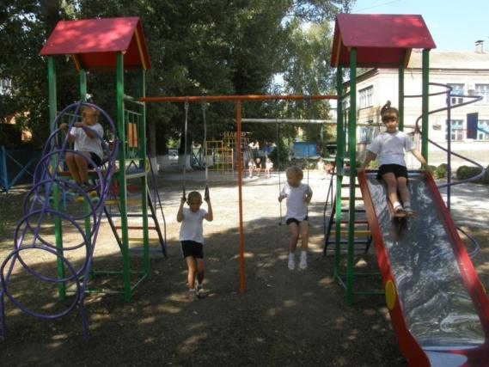
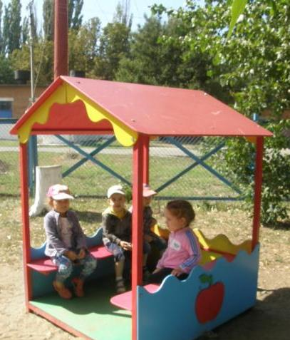
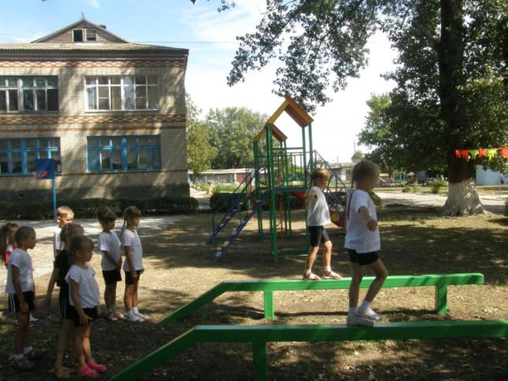
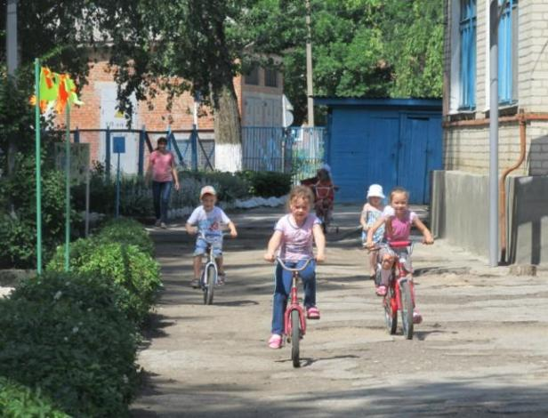
УСЛОВИЯ ОСУЩЕСТВЛЕНИЯ ОБРАЗОВАТЕЛЬНОГО ПРОЦЕССА
Игровые площадки

Slide 8
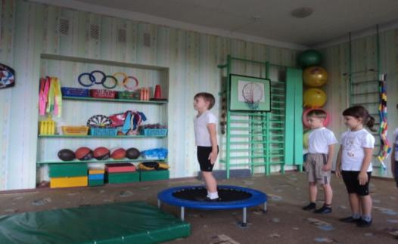
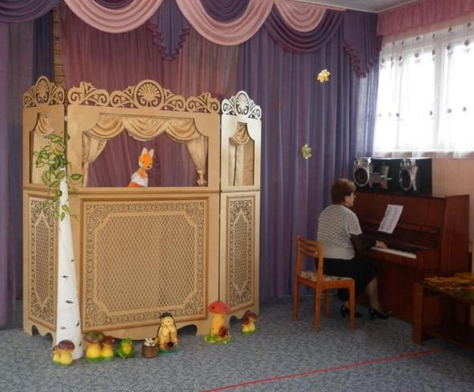
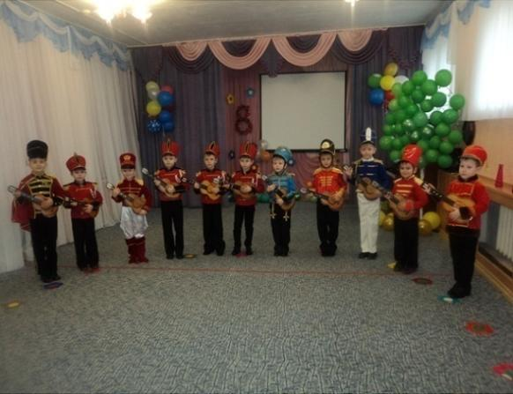
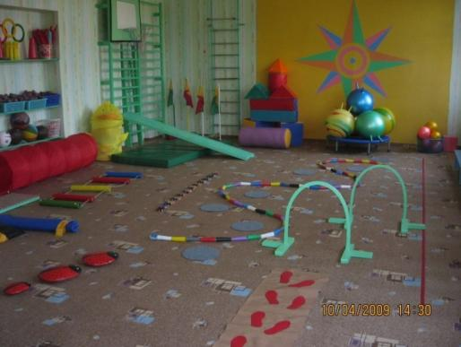
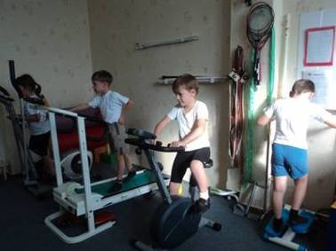
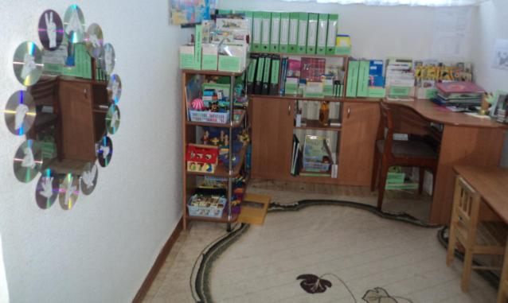
Развивающая среда ДОУ

Slide 9
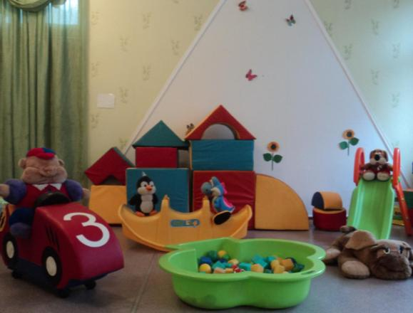
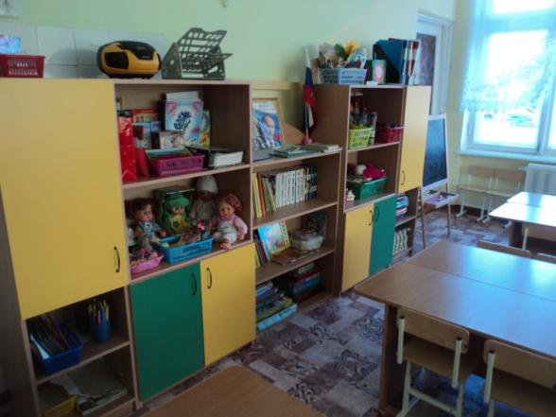
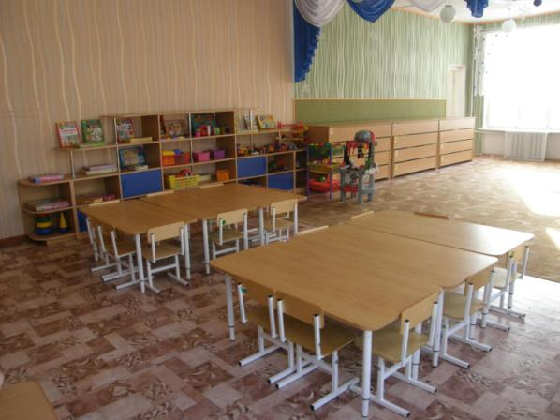
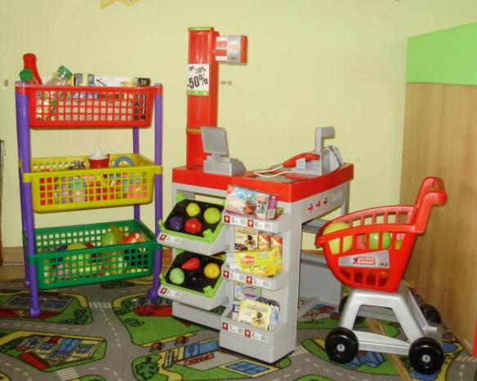
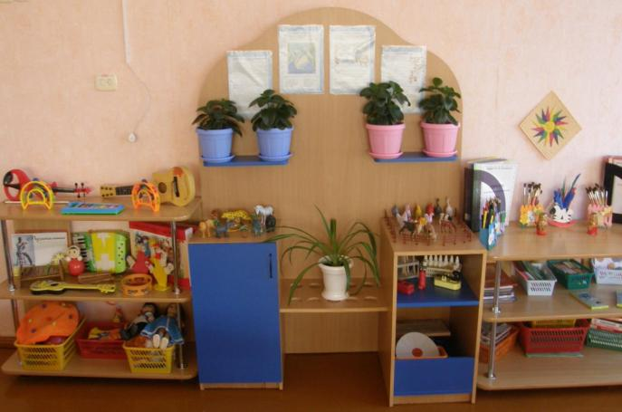
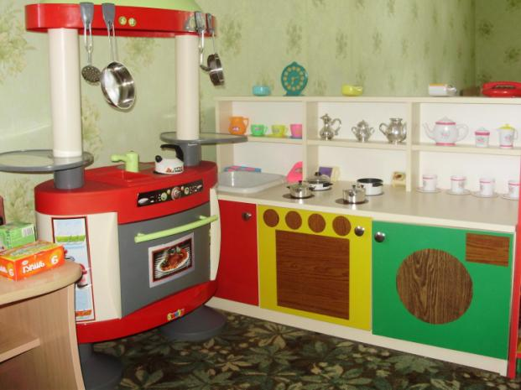
Развивающая среда ДОУ

Slide 10










Направления сетевого взаимодействия ДОУ
МБОУ ДОД
Станция юных техников
МБОУ ДОД ДЮСШ
ЗОЖ
МАОУ ДОД ДДТ «Родничок»
ГИБДД
ОВД
МБДОУ №18
Развитие
творческих способностей
Безопасность
МБОУ ДОД
Детская музыкальная школа
СРЦН
«Доброта»
Патриоти-ческое воспитание
МБОУ СОШ №13
Гарнизон в/ч
Краеведческий
музей

Slide 11
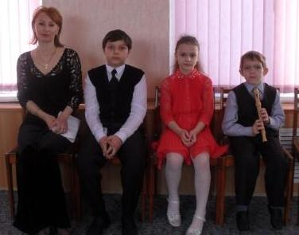
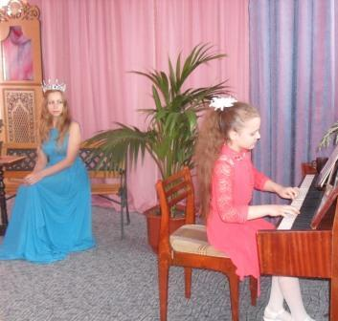
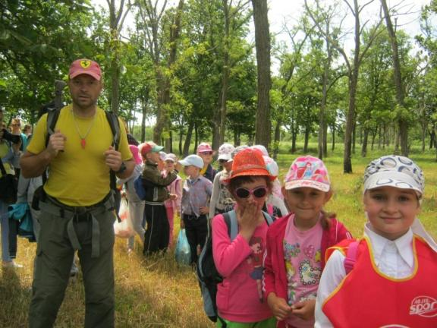
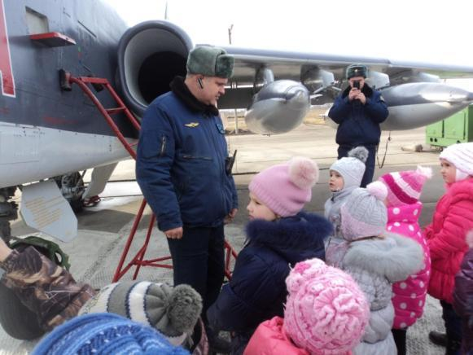
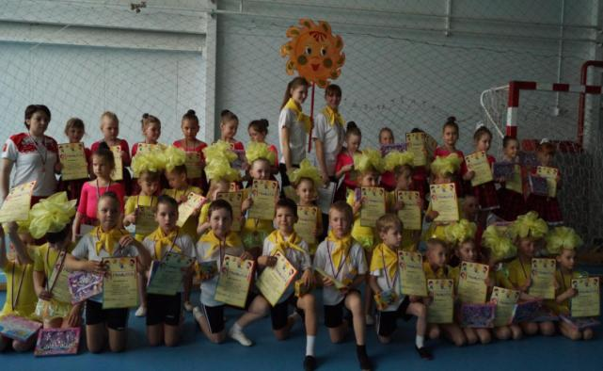
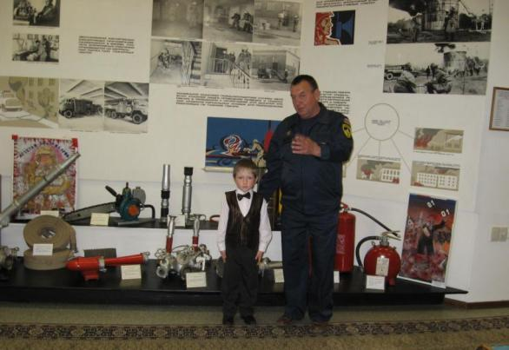
Взаимодействие в социуме
«Музыкальная гостиная» с воспитанниками МБОУ ДОД
Детская музыкальная школа
Туристический поход и с инструктором
«Изучаем правила безопасного поведения в лесу»
«Веселые старты» с обучающимися МБОУ ДОД ДЮСШ
«Уроки мужества» в гарнизоне в/ч
«Уроки безопасности» с инспектором ГОСПОЖНАДЗОРА
11

Slide 12
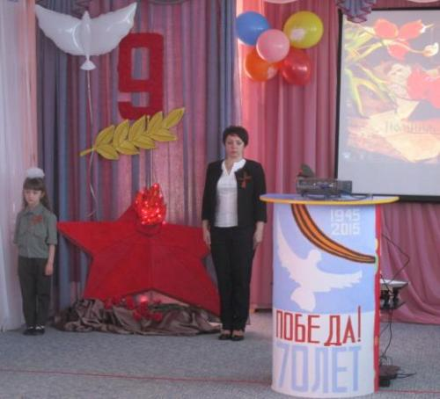
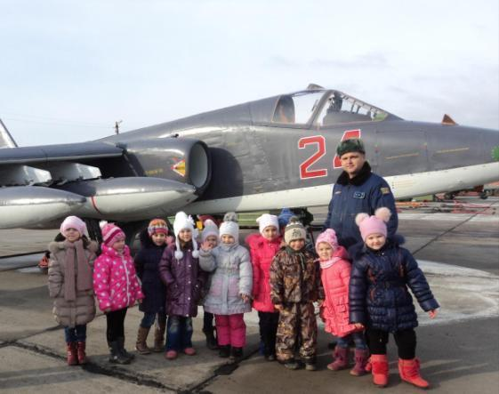
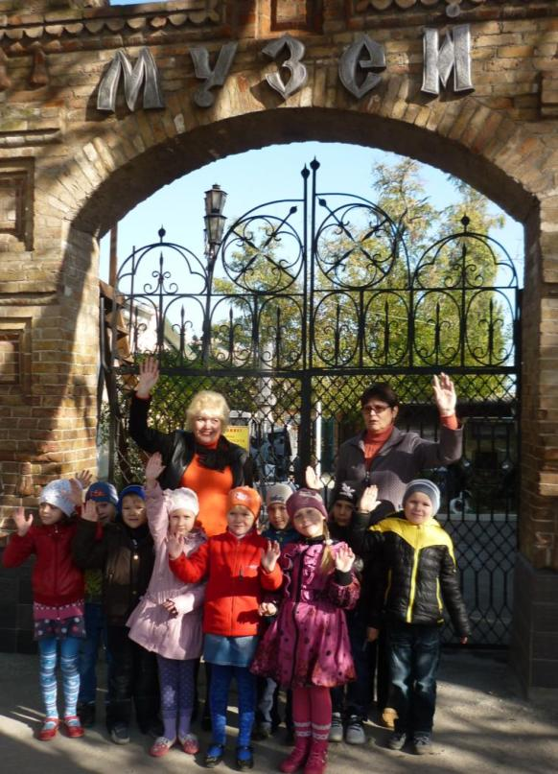
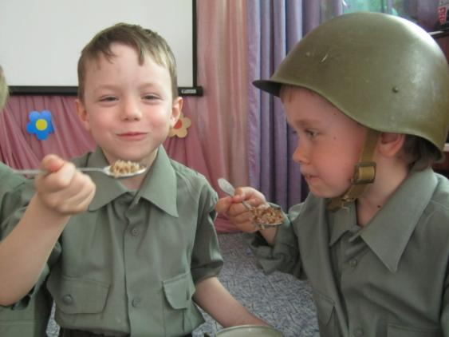
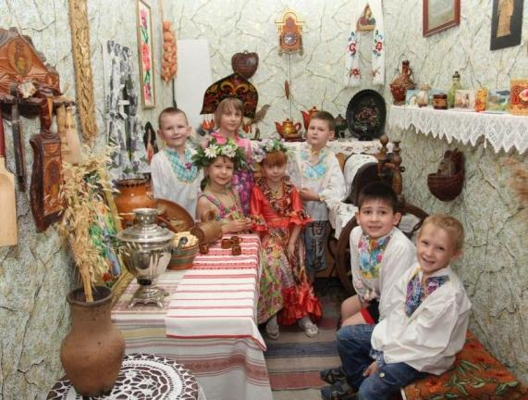
Патриотическое воспитание

Slide 13
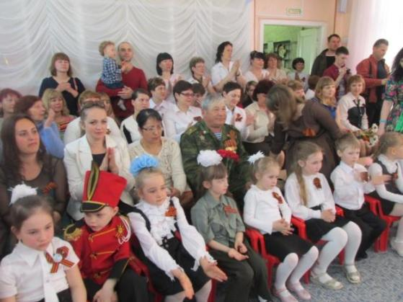
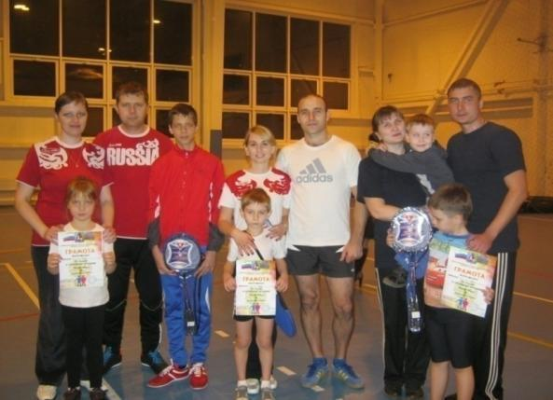
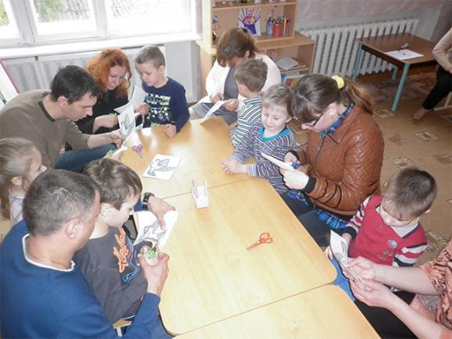
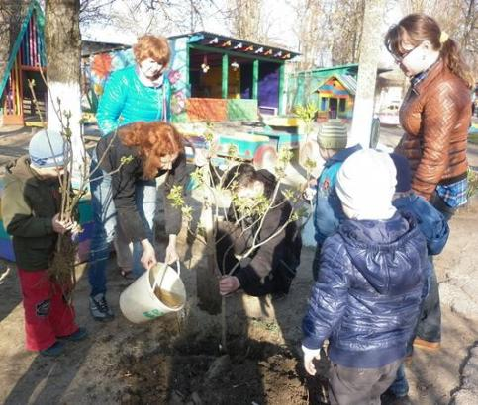
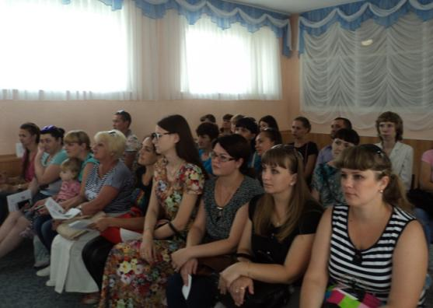
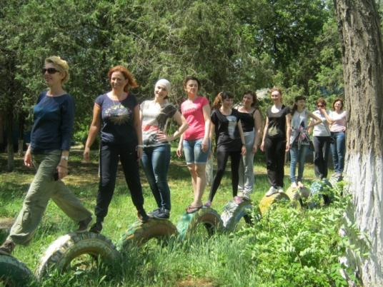
Взаимодействие с родительской общественностью
Тематические утренники
Спортивные состязания
Творческие мастерские
Участие в Акциях
Собрания, Дни открытых дверей
Инновационная деятельность

Slide 14
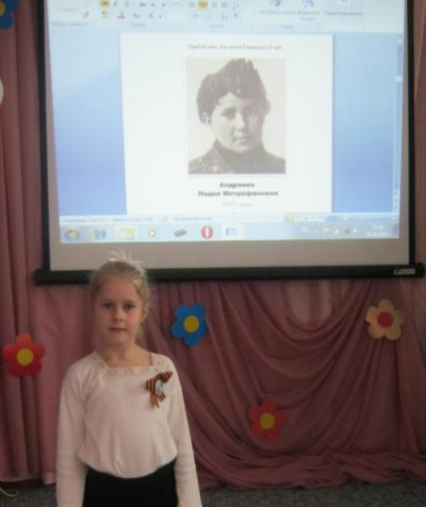
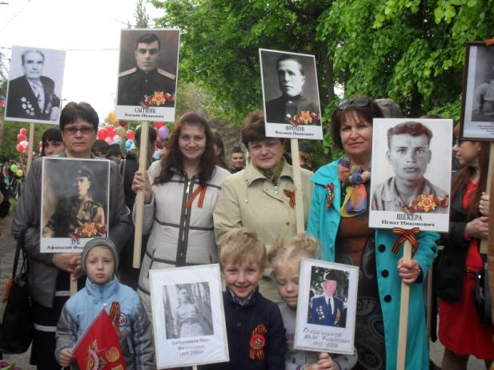




Акция «Победа деда – моя победа!»
«Бессмертный полк»
презентация Книги Памяти
Музыкально-литературная композиция «Ради жизни на земле»

Slide 15






Участие родителей в работе клуба «Здоровая семья»
Занятия физической культурой, совместные выступления, поездки, турпоходы, соревнования, совместные игры

Slide 16






Сохранение и укрепление здоровья детей

Slide 17






Участие воспитанников, родителей и педагогов в конкурсах и акциях
Победители конкурса проектов «Мы помним подвиг твой, солдат!»
Акция «Россия – вперед!»
Конкурс рисунков «Моя семья»
Акция «Куклы народов мира»
Проект «Кормушки для зимующих птиц»
Проект «Письмо с фронта»

Slide 18




РЕЗУЛЬТАТЫ ДЕЯТЕЛЬНОСТИ ДОУ
ФЕДЕРАЛЬНЫЙ УРОВЕНЬ
конкурсы, фестивали, акции
Во Всероссийском конкурсе
«Мечтай! Исследуй! Размышляй!»
В первом туре приняли участие –
170 воспитанников.
во втором туре – 156
в третьем туре– 134
Акулова Елизавета (6 –лет) – I место

Slide 19





Система поддержки талантливых детей
КРАЕВОЙ УРОВЕНЬ
конкурсы, фестивали, акции

Slide 20








Система поддержки талантливых детей
МУНИЦИПАЛЬНЫЙ УРОВЕНЬ
конкурсы, фестивали, акции

Slide 21





Дополнительные платные услуги ДОУ
- спортивно-оздоровительный кружок ;
- будущий первоклассник;
- математическая студия;
- консультации специалистов

Slide 22




Краевая инновационная площадка
2015 г. - «Преемственность ДОУ и ДЮСШ по пропаганде ЗОЖ среди воспитанников и их родителей»
Авторы:
Н.А. Иванова , инструктор по физической культуре МБДОУ №18
М.Н. Калиниченко, тренер-преподаватель МБОУ ДОД ДЮСШ
Победители краевого конкурса «Инновационный поиск – 2014»

Slide 23






Распространение и внедрение инновационного продукта
Мастер-класс
Круглый стол
Семинары
Вибинары
Открытые мероприятия

Slide 24






Распространение и внедрение инновационного продукта
Районные семинары
Семинар в ст.Ленинградской
МБДОУ Центр развития
Семинар МБОУ ДОД ДЮСШ г.Тимашевск
Воспитанники ДОУ и ДЮСШ вместе с родителями принимают активное участие в выездных семинарах

Slide 25
Муниципальное бюджетное дошкольное образовательное учреждение детский сад комбинированного вида №18 «Солнышко»
ОБРАЗОВАНИЕ – СТРАТЕГИЯ БУДУЩЕГО: РАЗВИТИЕ, ДОСТУПНОСТЬ, КАЧЕСТВО!
г. Приморско-Ахтарск
2015 г.

Slide 26

СПАСИБО ЗА ВНИМАНИЕ!

